Slide 1
Toimintasuunnitelma 2024-2026 xxx osasto

Slide 2
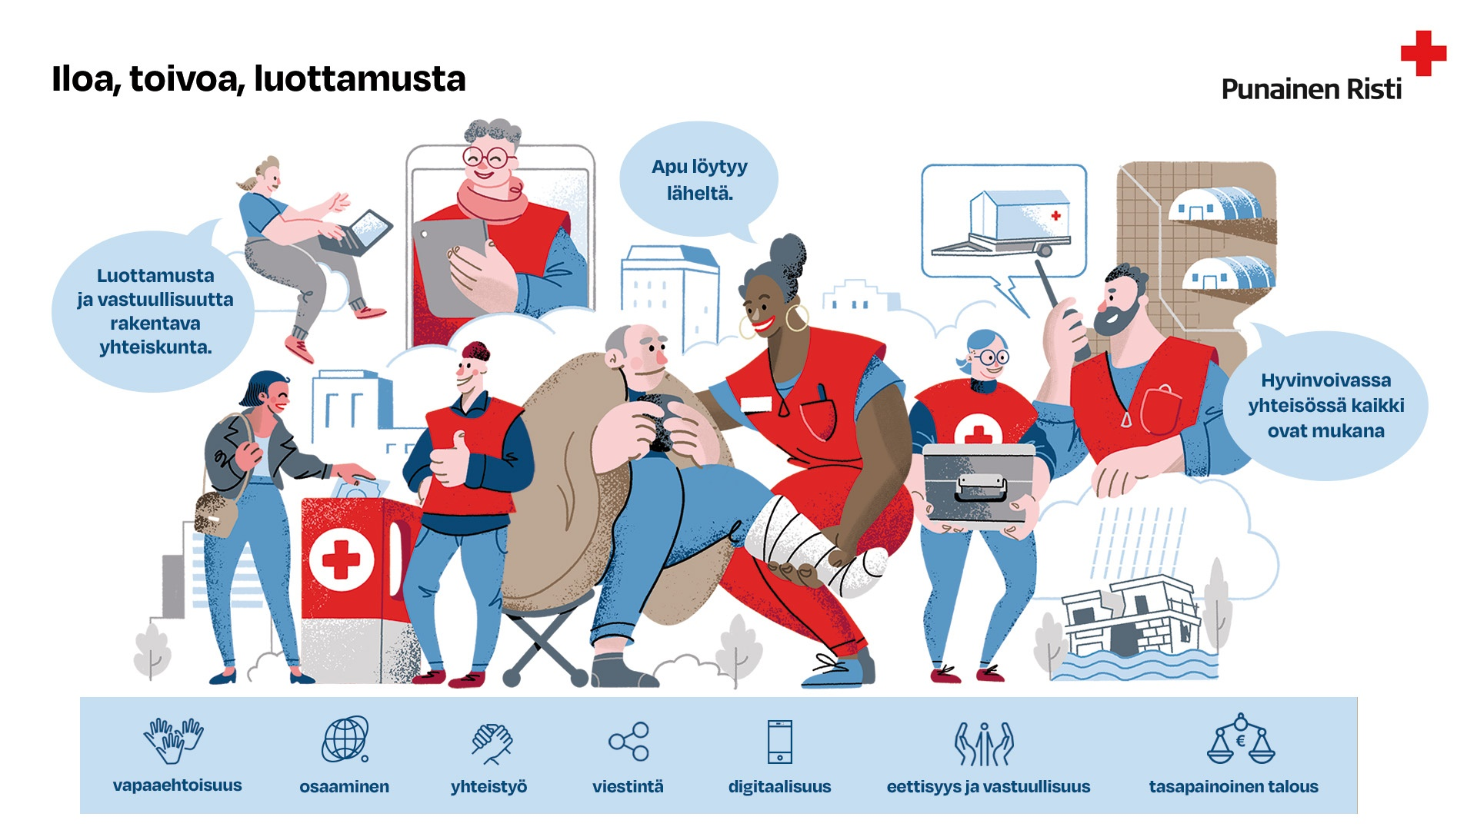

Slide 3
Mihin tätä materiaalia käytetään?
Materiaalin avulla osastot voivat suunnitella omaa toimintaansa vuosina 2024-2026.
Materiaaliin on koottu ne konkreettiset toimenpiteet, joilla osasto voi edistää yleiskokouksen hyväksymän toimintalinjauksen tavoitteiden saavuttamista.
Materiaaliin voi lisätä osaston omia vuosittaisia toimenpiteitä (joko olemassa oleviin dioihin tai hyödyntämällä jokaisen tavoitteen jälkeen olevia ”Näitä teemme” valmiita tyhjiä dioja). Niille voidaan kuvata tarkemmin osaston toimintamuotoja ja tarkempia tekemisiä. Jollei niille ole tarvetta, ne voidaan poistaa.
Materiaalista voi poistaa osaston toiminnan laajuuden ja alueen kannalta epäolennaisia asioita.
Pohjaan saa mielellään vaihtaa osaston omia kuvia!
POISTA TÄMÄ OHJEDIA LOPULLISESTA SUUNNITELMASTA.

Slide 4
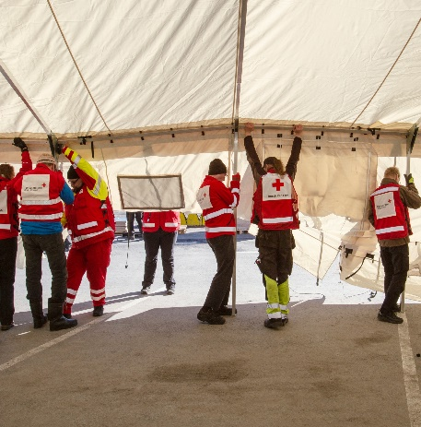
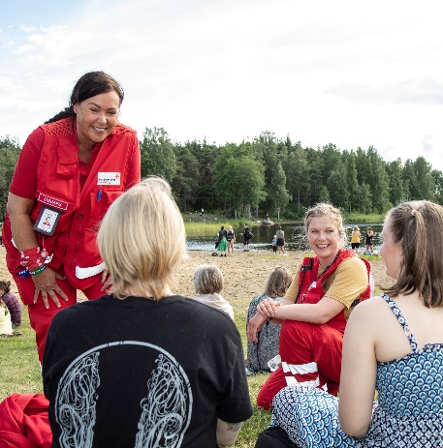
Toimintalinjaus 2024-2026
Suomen Punaisen Ristin toiminta tuo iloa, antaa toivoa ja vahvistaa ihmisten luottamusta toisiinsa
Apu löytyy läheltä
Hyvinvoivassa yhteisössä kaikki ovat mukana
Luottamusta ja vastuullisuutta rakentava yhteiskunta
1. Punainen Risti innostaa ja
kutsuu mukaan
2. Oppiminen ja osaaminen mahdollistaa muutoksen
3. Yhteistyöllä saamme enemmän aikaan
4. Hyödynnämme digitalisaatiota ja johdamme tiedolla
5. Viestintä on avointa ja monipuolista
6. Olemme eettinen ja vastuullinen toimija
7. Tasapainoinen talous mahdollistaa toiminnan

Slide 5
Yleiskokouksen toimintasuositukset osastoille
Yleiskokous 2023 Joensuu
Saavutamme kolme päätavoitettamme, kun osaston vapaaehtoistoiminnassa:
Otamme kokonaisvalmiusajattelun osaksi kaikkea toimintaa​
Päivitämme valmiussuunnitelmat ja sovimme yhteistyöstä viranomaisten kanssa ​
Pidämme yllä tilannekuvaa kaikilla tasoilla​
Keskitämme uusien vapaaehtoisten vastaanoton Oma -järjestelmään​
Hyödynnämme avainvapaaehtoistehtävissä parityöskentely- ja tiimimalleja.​
Käymme arvokeskustelua siitä, miten Punaisen Ristin arvot näkyvät arjessa ja otamme turvallisemman tilan periaatteet käyttöön.​
Kerromme toiminnastamme, varsinkin somessa ​
Otamme mukaan eri taustaisia ja erilaisissa elämäntilanteissa olevia ihmisiä​
Menemme sinne missä nuoret ovat ja kutsumme heidät mukaan ​
Etsimme uusia toimintatapoja ja rakenteita jotta vastaamme avun tarpeisiin jatkossakin

Slide 6
Kaakkois-Suomen piirin päätavoitteet 2024-26
Uusia ihmisiä
Uusia vapaaehtoisia
Uusia jäseniä
Valmius ottaa vastaan isoja määriä vapaaehtoisia
Lisää näkyvyyttä
Lisätään ihmisten tietoisuutta Punaisen Ristin toiminnasta.
Näkyvyys auttaa meitä tavoittamaan uusia ihmisiä.
Haluamme olla valmiina auttamaan koko piirin alueella.
Rasismia ja syrjintää vastaan
Kehitämme toimintamme saavutettavuutta ja esteettömyyttä
Oma toimintamme on syrjimätöntä ja rasismista vapaata.
Eri taustoista tulevat pääsevät helposti mukaan toimintaamme
Nuoret mukaan
Koulu- ja oppilaitosyhteistyö
Kohtaamiskahvilat
Jokaisen osaston hallitukseen yksi alle 29-vuotias
Näihin piiri suuntaa erityisesti tukea vuosina 2024 – 2026!

Slide 7
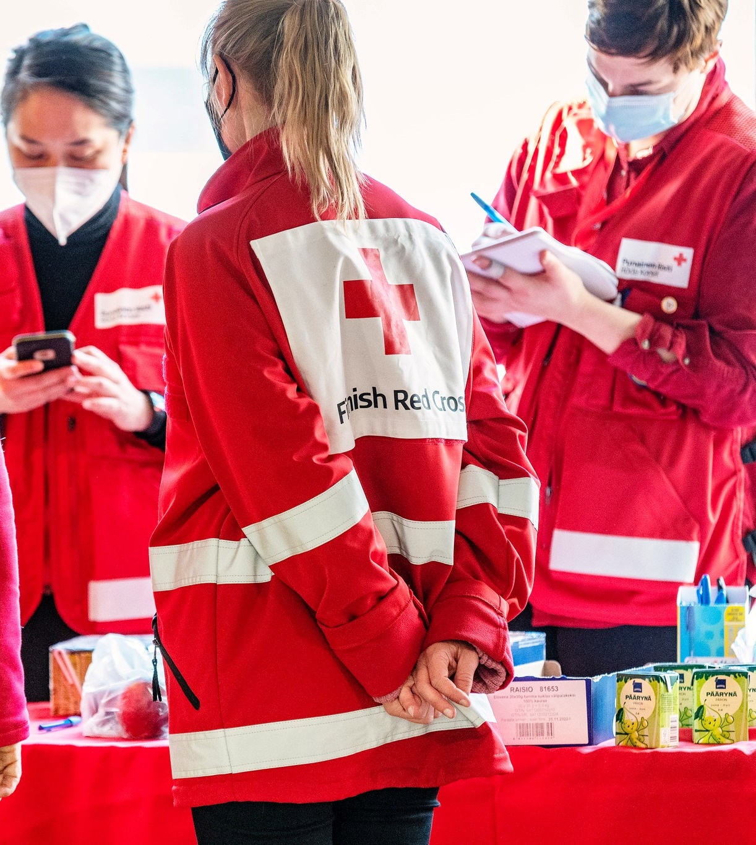
PÄÄTAVOITE 1: Apu löytyy läheltä
Suomen Punainen Risti on johtava valmiusjärjestö, jonka kaikki toiminta tukee auttamisvalmiutta.
Auttamisen perusta on vahvassa paikalliseen vapaaehtoistoimintaan perustuvassa valmiudessa.
Apu tavoittaa erityisesti heikoimmassa asemassa olevia ihmisiä.
Erityinen rooli avustaa viranomaisten työtä äkillisissä onnettomuus- tai häiriötilanteissa

Slide 8
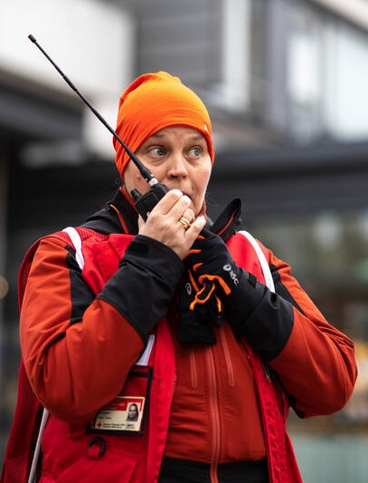
Vahvistamme paikallista valmiutta
Päivitämme osaston valmiussuunnitelman vuosittain ja käymme sen läpi osaston toimintaryhmien kanssa.
Osallistumme alueellisen valmiussuunnitelman päivittämiseen ja hyödynnämme valmiusharjoituksissa valmiussuunnitelmaa.
Osallistumme valmiuden koulutuksiin ja järjestämme osaston vapaaehtoisille auttamisvalmiuden peruskurssin.
Osallistumme aktiivisesti Vapaaehtoisen pelastuspalvelun (Vapepa) toimintaan ja verkostoon.
Vahvistamme tarvittaessa materiaalista valmiutta ja kirjaamme materiaalisen valmiutemme OHTO:n.
Keräämme mahdollisissa auttamisoperaatioissa tiedot alueellisesta avun tarpeesta, toiminnasta ja resursseista ja välitämme ne piiriin.
Meillä on valmius antaa kotimaan apua ja meillä on koulutettu yhteyshenkilö.

Slide 9
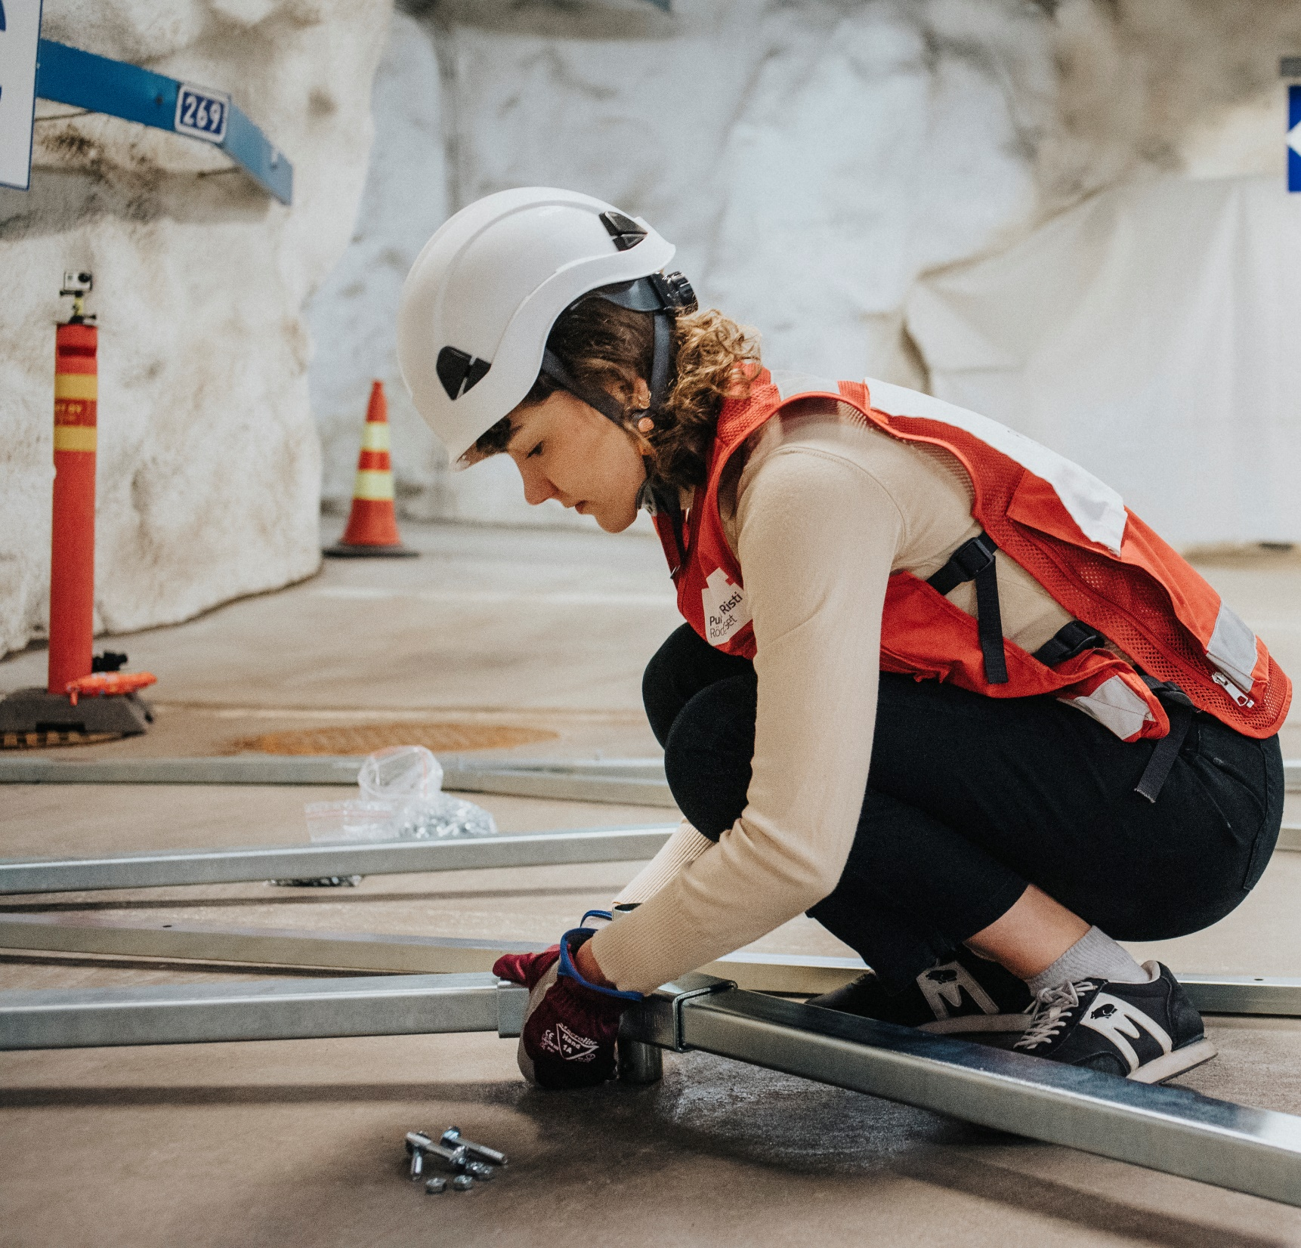
Varaudumme laajamittaisiin häiriötilanteisiin
Osallistumme viranomaisten tukemiseen esim. evakuoinneissa ja hätämajoitustilanteissa (henkinen tuki ja ensihuolto).
Lisäämme hälytettävien vapaaehtoisten määrää ja vapaaehtoisten osaamista osallistumalla koulutuksiin ja harjoituksiin.
Perustamme uusia hälytysryhmiä ja kirjaamme hälytysryhmät OHTO:on (Vapepan hälytysjärjestelmä).
Hyödynnämme valtakunnallista mallia auttamisoperaation aikana tapahtuvaan uusien vapaaehtoisten rekrytointiin, pikakoulutukseen ja toimintaan mukaan saamiseen.

Slide 10
Näitä teemme

Slide 11
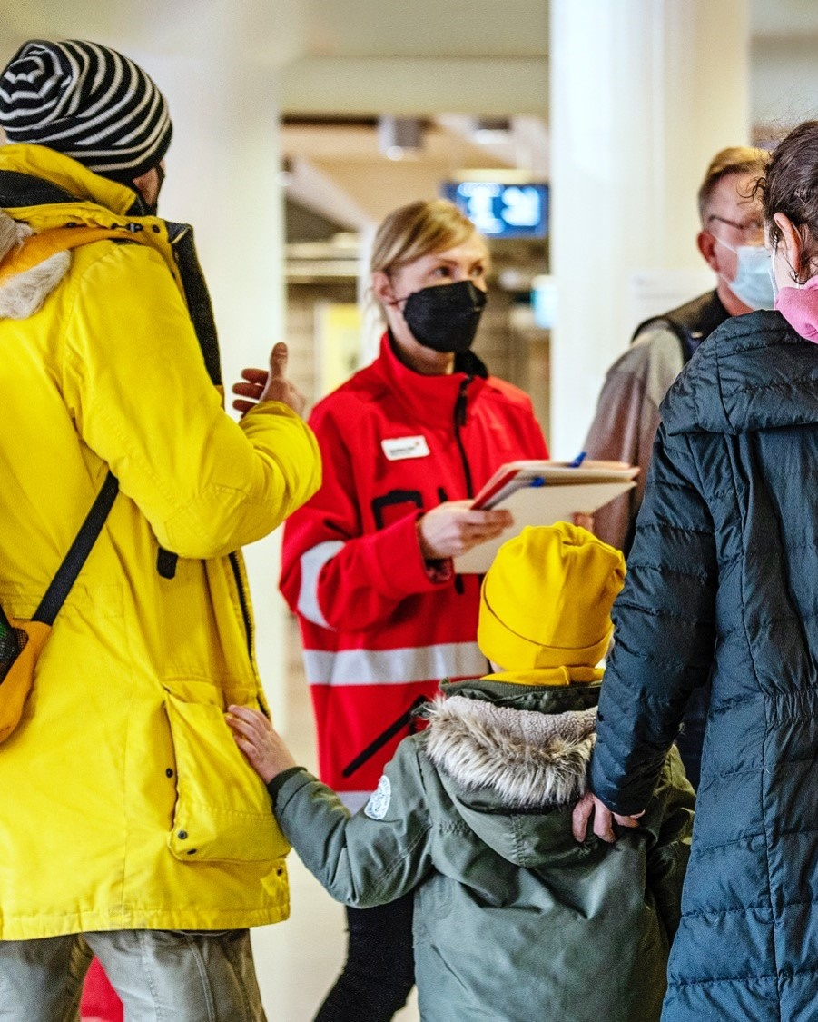
PÄÄTAVOITE 2: Hyvinvoivassa yhteisössä kaikki ovat mukana
Vapaaehtoistoimintamme vahvistaa osallisuutta ja yhdenvertaisuutta.
Osallisuus merkitsee mahdollisuutta osallistua merkitykselliseen toimintaan, vaikuttaa ja kokea olevansa osa Punaisen Ristin auttamisen ketjua. Punaisen Ristin osallisuutta tukeva toiminta tarjoaa tilan kuulua turvalliseen yhteisöön ja saada tukea oman hyvinvoinnin ja terveyden edistämiseen. Osallisuuden kokemus vahvistaa yksilön ja yhteiskunnan turvallisuutta. Tuemme erityisesti haavoittuvassa tilanteessa olevien osallisuutta.
Tavoitteenamme on, että eriarvoisuus ja yksinäisyys tunnistetaan, niihin puututaan ja niitä ennaltaehkäistään.
Haluamme olla luotettava kumppani ja keskeinen hyvinvoinnin, terveyden ja turvallisuuden edistäjä hyvinvointialueilla ja kunnissa. Työssämme terveys ymmärretään laajasti fyysisenä, psyykkisenä ja sosiaalisena hyvinvointina. Vaikutamme toiminnallamme siihen, että kaikilla on yhtäläiset mahdollisuudet saada tarvitsemaansa apua ja tukea.
Vahvistamme ihmisten hyvinvointia ja terveyttä, jotta yksilöt ja yhteisöt olisivat vahvempia häiriötilanteiden sattuessa. Parannamme ihmisten toiminta- ja kriisinsietokykyä. Yhteisöperustainen terveystyö luo valmiutta toimia myös kriisi- ja konfliktitilanteissa Suomessa ja maailmalla.
Tavoitteenamme on, että jokaisessa kodissa, työpaikalla ja yhteisössä on ensiaputaitoisia ihmisiä. Ensiapu- ja päivystystoimintamme on laadukasta ja tapahtumaturvallisuutta parantavaa.
Notes:
Löytyykö tästä valmista tiiviimpää diaa?

Slide 12
Vahvistamme osallisuutta ja yhteistyötä
Kutsumme myös avunsaajia mukaan vapaaehtoiseksi.
Otamme nuoret ja maahan muuttaneet mukaan toimintaan.
Toteutamme osallisuutta lisäävää matalankynnyksen toimintaa, kuten kohtaamiskahviloita.
Otamme käyttöön kotoutumista tukevan vapaaehtoistoiminnan malleja.
Kehitämme esteetöntä, kaikille saavutettavaa ja osallisuutta lisäävää ruoka-aputoimintaa.
Toimimme aktiivisesti alueen verkostoissa (mm. muut järjestöt, viranomaiset, oppilaitokset) ja kehittämme yhteistyötä kunnan kanssa.
Kartoitamme oman alueemme avun tarpeita ja vastaamme eniten apua tarvitsevien avun tarpeeseen
Linkkejä:
https://rednet.punainenristi.fi/kotoutumisentuki
https://rednet.punainenristi.fi/ruoka-apu

Slide 13
Kehitämme yksinäisyystyötämme ja vahvistamme psykososiaalista tukea
Toteutamme monimuotoista ystävätoimintaa eri kohderyhmille ja käytämme sähköistä ystävävälitysjärjestelmää.
Ylläpidämme henkisen tuen osaamista ja osallistumme psykososiaalisen tuen ja mielenterveysteemojen koulutuksiin.
Kannustamme Punaisen Ristin verkkoavun toimintoihin vapaaehtoisia ja avuntarvitsijoita.
Viestimme ystävätoiminnasta, rekrytoimme uusia toimijoita ja vastuuvapaaehtoisia
Tunnemme oman alueemme verkkovapaaehtoiset ja kutsumme heitä mukaan paikalliseen toimintaan ja vapaaehtoisten tapahtumiin.
Tunnistamme osastomme psykososiaalisen tuen resurssit osana kokonaisvalmiutta sekä jaamme tarvittaessa tietoa valtakunnallisesti verkossa tarjolla olevasta psykososiaalisesta tuesta (esim. Nettiturvis).
Linkkejä:
https://rednet.punainenristi.fi/vapaaehtoistoimintaa_verkossa
https://www.punainenristi.fi/hae-apua-ja-tukea/nuortenturvatalot/tukea-ja-toimintaa-verkossa/

Slide 14
Edistämme kokonaisvaltaista terveyttä ja lisäämme auttamisvalmiutta
Nimeämme ja perehdytämme osastoomme terveyden edistämisen yhteyshenkilön.
Käynnistämme terveyden edistämisen toimintaa (esim. päihde- tai seksuaaliterveystyö) ja rekrytoimme vapaaehtoisia.
Järjestämme kokonaisvaltaista päivystystoimintaa (ensiapu, päihdetyö, seksuaaliterveys, henkinen tuki).
Perustamme ja kehitämme Terveyspisteitä ja tiedotamme Terveyspistetoiminnasta.
Järjestämme Auttaja –kursseja ja sertifioituja ensiapukursseja.
Linkkejä:
https://rednet.punainenristi.fi/terveyspisteet
https://rednet.punainenristi.fi/auttajakurssi

Slide 15
Näitä teemme

Slide 16
PÄÄTAVOITE 3: Luottamusta ja vastuullisuutta rakentava yhteiskunta
Suomen Punaisella Ristillä on laaja tukijoiden joukko, joka luottaa Punaisen Ristin toimintaan ja tuntee työmme periaatteet ja toimintatavat.
Luottamuksen perusta on näkyvä paikallistoiminta, kansainvälinen avustustyö ja jatkuva monipuolinen viestintä.
Suomen Punainen Risti toimii ja viestii näkyvästi inhimillisyyden puolesta sekä tarjoaa aktiivisesti ratkaisuja avun tarpeessa olevien ihmisten tilanteen parantamiseksi.
Punaisen Ristin toiminta yhdistää auttajia erilaisista taustoista.

Slide 17
Puolustamme inhimillisyyttä osallistumalla yhteiskunnalliseen keskusteluun ja kertomalla toimintamme merkityksestä
Osallistumme aktiivisesti vuosittaisiin järjestön pääkampanjoihin. Kampanjointi on kaikkien järjestötasojen yhteinen tapa tavoittaa ihmisiä.
Ystävänpäivä
Rasisminvastainen viikko
Punaisen Ristin viikko
Nälkäpäivä
Hyvä Joulumieli - kampanja
Otamme käyttöön pääkampanjoille luotavat kolmen vuoden konseptit, joilla tuetaan paikallista osallistumista ja uusien vapaaehtoisten ja tukijoiden polkua.
Hyödynnämme luotettavaa tietoa johtamisessa, toiminnassa ja vaikuttamistyössä
Osallistumme aktiivisesti järjestön tiedonkeruuseen, esimerkiksi vastaamalla toimintatilasto- ja muihin kyselyihin.
Kysymme palautetta vapaaehtoisiltamme ja avunsaajiltamme.
Kannustamme vapaaehtoisia vastaamaan vapaaehtoisten tyytyväisyysbarometriin.

Slide 18
Järjestämme koulutusta ja viestimme aktiivisesti Geneven sopimuksista ja muusta humanitaarisesta oikeudesta
Lisäämme vapaaehtoisten ja suuren yleisön tietoisuutta humanitaarisesta oikeudesta koulutuksen avulla.
Huolehdimme aktiivisesti Punaisen Ristin suojamerkin oikeasta käytöstä omassa toiminnassamme ja ilmoitamme väärinkäytöstä.
Kehitämme toimintamme saavutettavuutta ja esteettömyyttä sekä varmistamme, että järjestön toiminta​ on syrjimätöntä ja rasismista vapaata
Varmistamme, että toimintamme on syrjimätöntä ja rasismista vapaata.
Toimimme aktiivisesti rasismia vastaan.
Lisäämme osaamistamme osallistumalla koulutuksiin (esim. antirasismi, selkokieli, moninaisuus).

Slide 19
Näitä teemme

Slide 20
Näillä muutoksilla pääsemme tavoitteisiimme
Saavutamme kolme päätavoitettamme, kun panostamme seitsemään muutokseen toimintatavoissamme:
1. Punainen Risti innostaa ja kutsuu mukaan
2. Oppiminen ja osaaminen mahdollistaa muutoksen
3. Yhteistyöllä saamme enemmän aikaan
4. Hyödynnämme digitalisaatiota ja johdamme tiedolla
5. Viestintä on avoimempaa ja monipuolisempaa
6. Punainen Risti vahvistaa eettistä ja vastuullista toimintaa
7. Tasapainoinen talous mahdollistaa Punaisen Ristin toiminnan

Slide 21
2. Oppiminen ja osaaminen
mahdollistaa muutoksen
Tarjoamme oppimisen paikkoja vapaaehtoisille jakamalla tietoa ja innostamalla tarttumaan uusiin tehtäviin.
Varmistamme, että osastomme vapaaehtoisilla on riittävä osaaminen järjestön arvomaailmasta, toimintaperiaatteista sekä valmiustoiminnasta.
Tarjoamme koulutuksiin ja perehdytyksiin osallistuville uusille vapaaehtoisille toiminnan paikkoja osastossa.
Kannustamme vapaaehtoisia kehittämään johtajuus- ja tiimitaitojaan osallistumalla järjestön johtamisvalmennukseen tai Lead to Change-valmennuksiin.
1. Punainen Risti innostaa ja kutsuu mukaan
Viestimme kaikesta vapaaehtoistoiminnasta OMAssa ja varmistamme, että toimintaan on helppoa ja mukavaa tulla mukaan.
Otamme käyttöön turvallisemman tilan periaatteet kaikessa toiminnassamme.
Teemme osaston itsearvioinnin ja kehittämissuunnitelman piirin tuella vähintään kerran yleiskokouskauden aikana.
Otamme käyttöön vapaaehtoisten pari- ja tiimityön mallit.
Kuva: Kaisa Sirén

Slide 22
5. Viestintä on avoimempaa ja monipuolisempaa
Viestimme aktiivisesti toiminnastamme.
Osallistumme vapaaehtoisten viestintäkoulutuksiin.
Laadimme / päivitämme osaston viestintäsuunnitelman.
Lisäämme monikielistä viestintää.
3. Yhteistyöllä saamme enemmän aikaan
Teemme aktiivista yhteistyötä toimintaryhmien kesken ja muiden osastojen kanssa.
Osallistumme paikallisiin verkostoihin ja teemme yhteistyötä alueen muiden toimijoiden kanssa.
4. Hyödynnämme digitalisaatiota ja johdamme tiedolla
Käsittelemme ihmisten tietoja tarkoituksenmukaisesti ja reilusti.
Käytämme tarvittavia digitaalisia palveluja ja järjestelmiä toiminnassamme.

Slide 23
7. Tasapainoinen talous mahdollistaa Punaisen Ristin toiminnan
Osastomme hallitus valvoo, että osaston varallisuuden hoito on järjestetty asianmukaisesti ja varoja käytetään SPRn tarkoituksen mukaiseen toimintaan.
Osallistumme Nälkäpäivään.
Hankimme aktiivisesti uusia jäseniä Jäsenhankinta | RedNet (punainenristi.fi)
Teemme aktiivista varainhankintaa.
6. Punainen Risti vahvistaa eettistä ja vastuullista toimintaa
Noudatamme eettisiä toimintaohjeita https://rednet.punainenristi.fi/eettisyys_vastuullisuus_turvallisuus
Noudatamme turvallisemman tilan periaatteita https://rednet.punainenristi.fi/turvallisemman_tilan_periaatteet
Arvioimme oman toimintamme ilmastovaikutuksia ja teemme päästöjä vähentäviä päätöksiä.
Vinkkejä osastojen ilmastotyöhön –materiaali https://rednet.punainenristi.fi/ilmasto
Kuva: Joonas Brandt

Slide 24
Näitä teemme

Slide 25
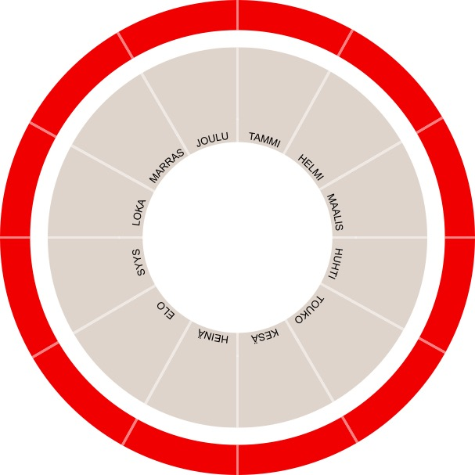
Luottamushenkilöperehdytykset 14.1. – 18.2.2025
.
Vapaaehtoisten kiitos- ja virkistystapahtuma 29.11.2025
Puheenjohtajapäivä 1.2.2025
Valtakunnallinen valmiusharjoitus Avun ketju 2025 14.-15.11.2025
HYVÄ
JOULUMIELI
XX.11.-XX.12.
YSTÄVÄNPÄIVÄ
KAMPANJA 3.–16.2.
VUOSIKELLO
Alueelliset osastotapaamiset
Alueelliset
osastotapaamiset
PIIRIN VUOSI
2025
RASISMIN VASTAINEN VIIKKO
17.–23.3.
Toimintasuunnitelman ja talousarvion teko
NÄLKÄPÄIVÄ
11.9.–11.10. Lipaskeräys
25.–27.9.
Piirin vuosikokous
26.4.2025
PUNAISEN
RISTIN
VIIKKO
5.–11.5.
Auttajat vapaaehtoistapahtuma
3.5.2025
Piirin seminaari XX.X.2025
Notes:
Otsikko｜päivämäärä kohtaan voi kirjoittaa haluamansa tekstin Slide Master näkymässä: Valitse: View -> Slide Master tai Näytä -> Dian Perustyyli
-> Ja klikkaa tekstilaatikkoa ylimmän, eli isoimman Slide Master dian vasemmassa alakulmassa.

